Slide 1
Электронный дневник читателя - ученицы 5а класса МБОУ СОШ № 75 Кызымовой Лейлы «Вперед за чудесами в поисках Синей птицы»
Конкурс «В поисках Синей птицы» по книге М.Метерлинка

Slide 2
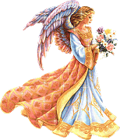
Номинация-мультимедийная
В пьесе действие происходит в канун Нового года. Титиль и Митиль мирно спят в своих кроватках и просыпаются, т.к. к ним заходит старушка и предлагает им идти на поиски Синей птицы. Старушка-это фея. Она дает Титилю шапочку с алмазом. Он надевает ее, поворачивает алмаз, и происходит очевидное, все переворачивается в невероятное.

Slide 3
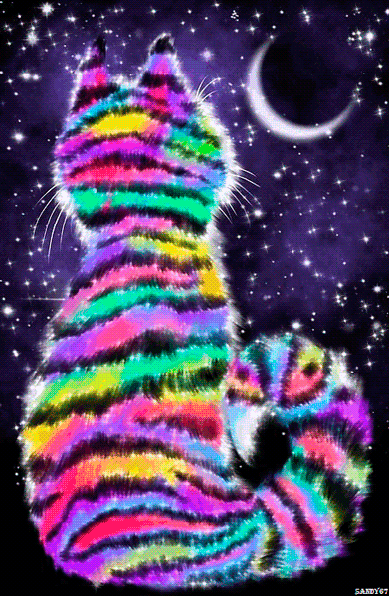
Электронный дневник читателя
Титиль и Митиль идут на поиски Синей птицы, с ними – кошка, пес, у них- сахар, хлеб, свет, ночь, душа.
Во дворце Феи кошка встречает гостей и настраивает всех против детей.
Дети попадают в страну воспоминаний,
где их покойные дедушка и бабушка отдают дрозда.
Во дворце ночи Титиль не смог обнаружить ту Синюю птицу, что выносит свет дня.

Slide 4
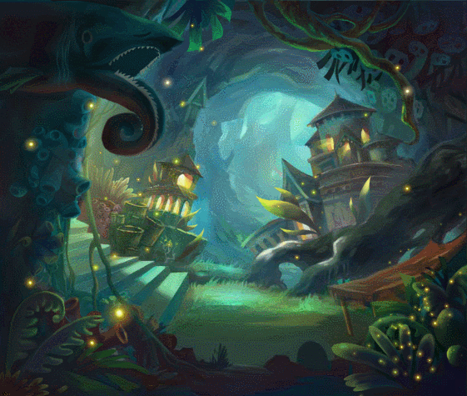
Пересказ
Кошка от ночи переметнулась к деревьям, чтобы их настроить против детей. Дети ищут Синюю птицу на кладбище, затем оказываются в садах Блаженств. Наконец дети оказываются в Лазоревом дворце в сопровождении души света. Они вошли в царства будущего. К ним сбегаются Лазоревые дети, которые когда-нибудь появятся на Земле. Здесь ори встречают своего братика, который скоро появится на свет. Титиль замечает Время в гневе. Они спасаются, повернув алмаз. Душа света прячет Синюю птицу.

Slide 5
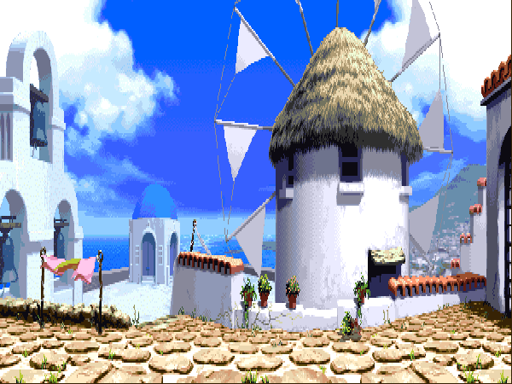
Пересказ
Дети не узнают свой родной дом, т.к. он преобразился. Часы бьют восемь вечера, все прощаются с детьми и улетучиваются. Дети спят в своих кроватках.
Когда мама их разбудила, они начали рассказывать нелепую историю про Синюю птицу.

Slide 6
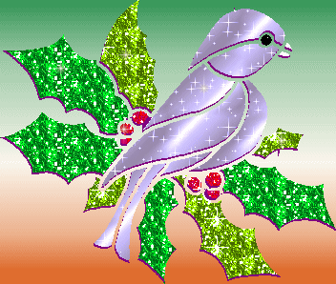
Пересказ
Соседка догадывается, что детям что-то пригрезилось. Внучка Берленго из-за болезни не может ходить, Титиль ей дарит птичку, горловка была очень похожа на Синюю птицу. Девочка выздоравливает, приходит к детям, но воспользовавшись моментом горловка улетает. Девочка паникует, но Титиль утешает девочку и обещает поймать птицу.

Slide 7

Вывод. Мнение читателя
Титиль и Митиль очень отважные, храбрые. Они верили в птицу, чтобы в стать счастливыми. Тем более что помогли девочке. У детей были сильные помощники. Вот что значит иметь настоящих друзей и верить в чудеса!

Slide 8

Спасибо за внимание!

Slide 9
Используемые источники:
Феи http://antalpiti.ru/oformlenie/kartinki/princessy-feechki-poni/
Анимация http://bestgif.su/photo/skazochnye_kartinki/52-10
Вы можете использовать
данное оформление
для создания своих презентаций,
но в своей презентации вы должны указать
источник шаблона:
Фокина Лидия Петровна
учитель начальных классов
МКОУ «СОШ ст. Евсино»
Искитимского района
Новосибирской области
Сайт http://linda6035.ucoz.ru/
СПАСИБО АВТОРАМ ФОНОВ И КАРТИНОК

